Slide 1
Взаимодействие с семьёй в условиях ДОУ
Подготовили:
Воспитатели группы №4
Новогран И. В., Соколова Н. В

Slide 2
Цели и задачи
Цель: Всестороннее развитие детей посредством педагогического просвещения родителей и сотрудничества с семьями воспитанников, профилактика нарушений в детско – родительских отношениях
Задачи:
Изучать внутрисемейные взаимоотношения между взрослыми и детьми, определить семейный статус семей воспитанников
Изучать творческий, коммуникативный потенциал семей воспитанников
Установить партнёрские отношения с семьями
Оказывать консультативную помощь родителями по различным направлениям воспитания и развития детей
Просвещать родителей посредством ознакомления с тенденциями в системе дошкольного образования
Активизировать и обогащать воспитательные умения родителей

Slide 3
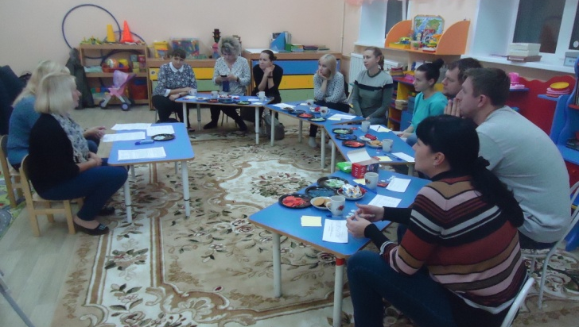
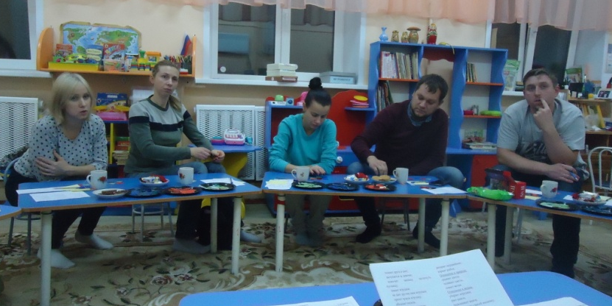
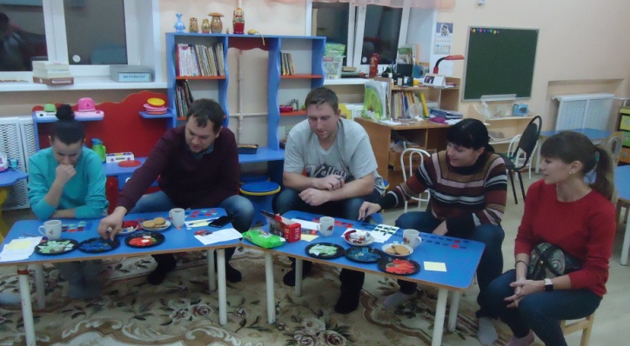
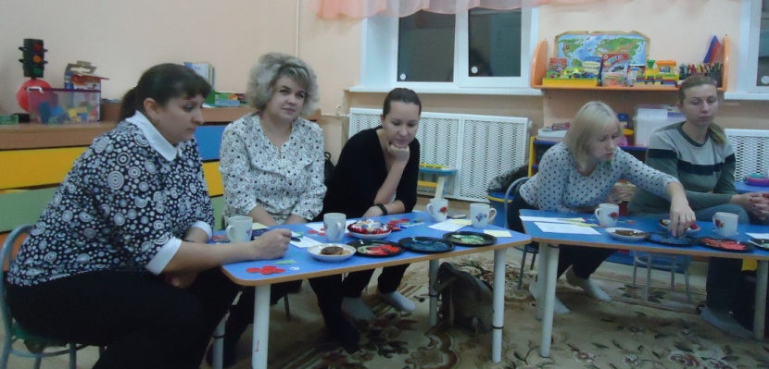
Знаете ли Вы своего ребенка? Воспитание в семье и в детском саду
Обсуждение методов и способов воспитания детей, правильных способов реагирования на поведение ребенка в различных ситуациях

Slide 4
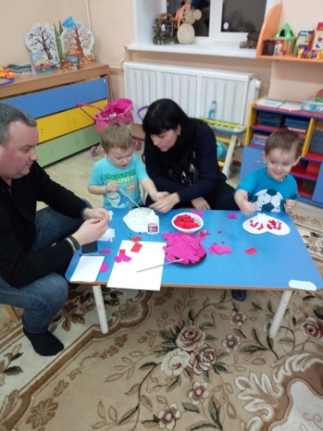
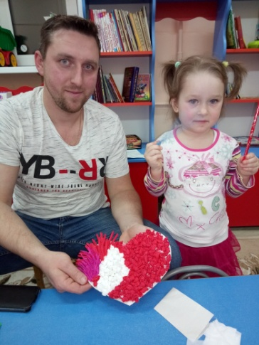
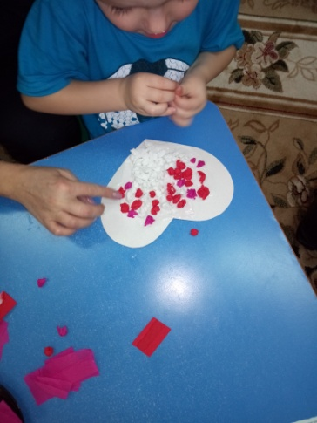
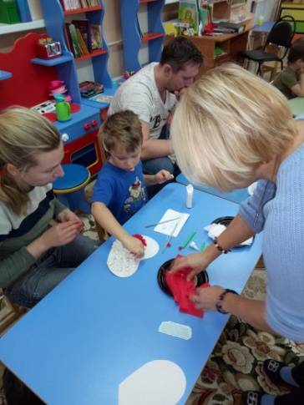
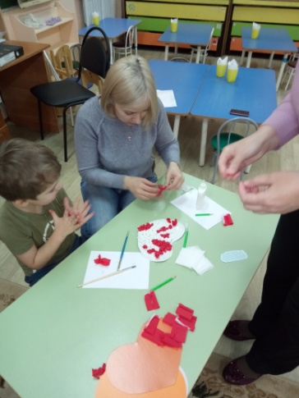
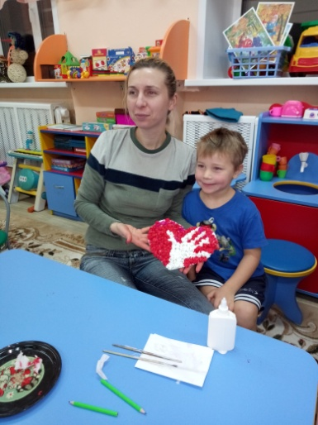
Сердце для мамы
Тема: роль мамы в воспитании и ее поведение в сложных ситуациях во время общения с ребенком

Slide 5
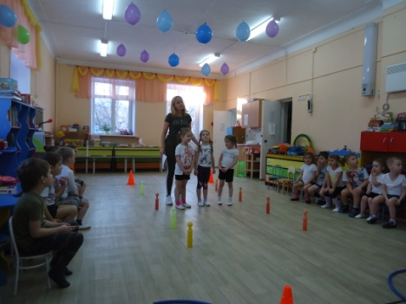
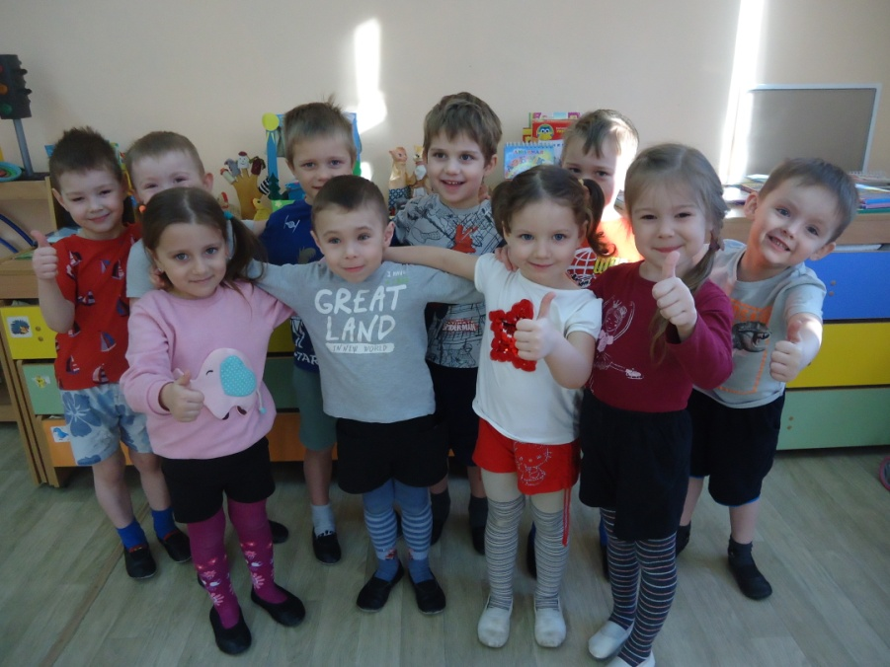
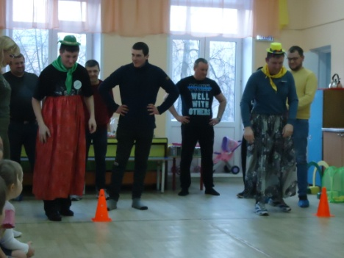
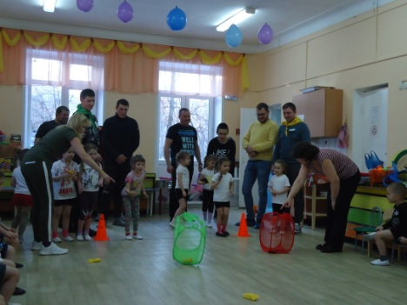
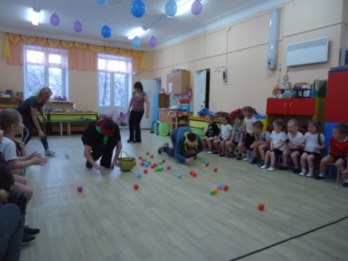
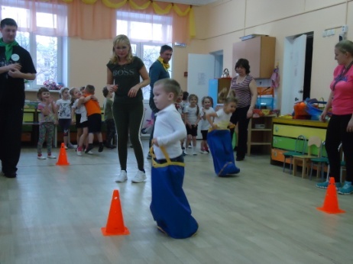
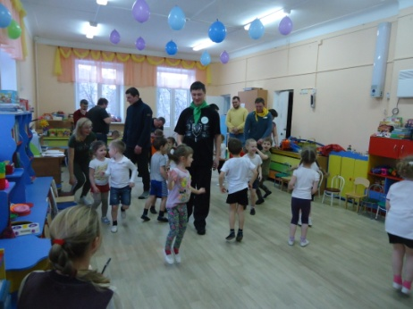
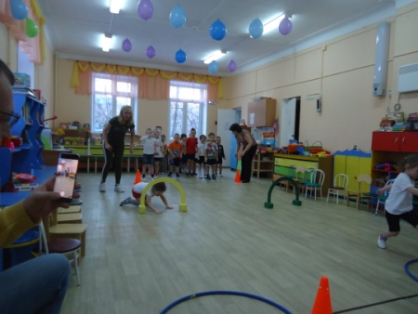
Роль папы в воспитании ребенка

Slide 6
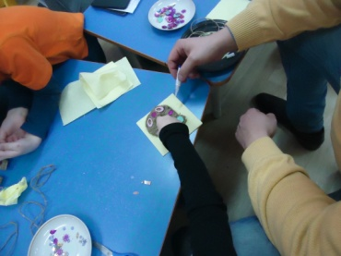
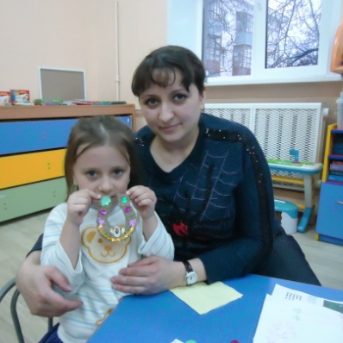
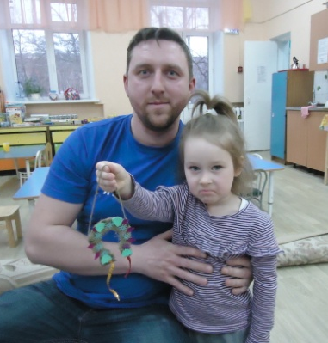
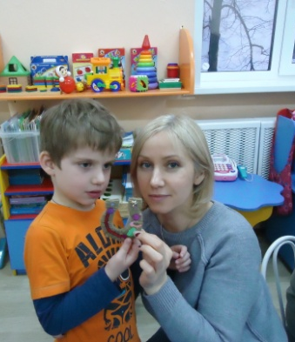
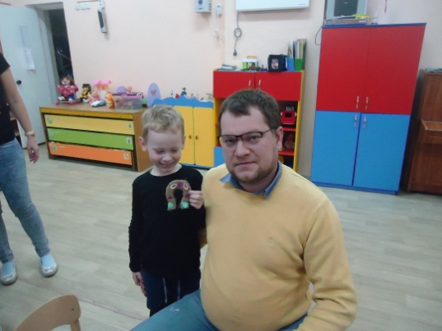
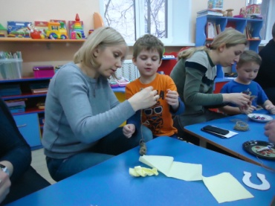
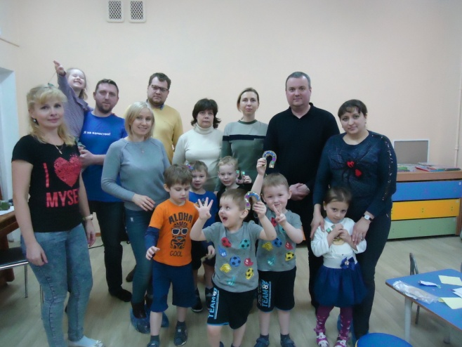
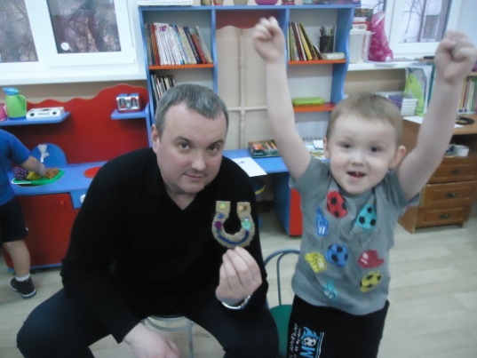
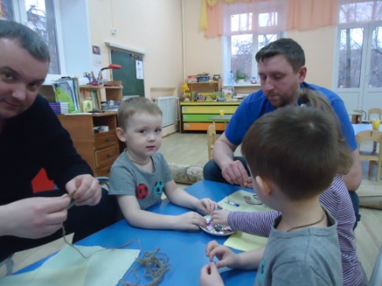
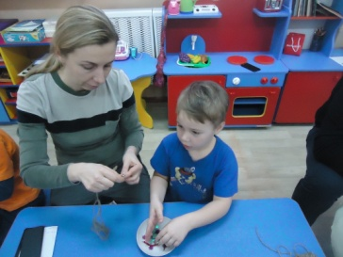
Семейные традиции - основа семейного благополучия
Тема: традиции, их соблюдение в семьях воспитанников, понимание их значения для воспитания будущего поколения

Slide 7
Дальнейшие планы
Апрель: заседание клуба по теме "Сказкотерапия как средство коррекции поведения детей" и мастер-класс по придумыванию сказок с определенной коррекционной целью родителями совместно с детьми
Май: итоговое собрание и анкетирование родителей с целью подведения итогов работы семейного клуба за год и совместное мероприятие с участием родителей и детей

Slide 8
Спасибо за внимание!

